Slide 1


GIÁO ÁN KPKH
TRÒ CHUYỆN VỀ NHÓM THỰC PHẨM CẦN THIẾT CHO CƠ THỂ
Tên giáo viên: Hồ Thị Hiên
Dạy lớp: 3 tuổi C2

Slide 2


1. Ổn định tổ chức:
Cho trẻ hát bài “Mời bạn ăn”
- Các con vừa hát bài hát gì?
- Bài hát nói về điều gì?
- Giáo dục trẻ biết ăn uống đầy đủ chất dinh dưỡng và thường xuyên tập thể dục để có một cơ thể khỏe mạnh.

Slide 3
2. Giới thiệu bài
- Hôm nay cô sẽ cùng các con trò chuyện tìm hiểu về nhóm thực phẩm cần thiết cho cơ thể.

Slide 4
3. Hướng dẫn
Hoạt động 1: Bé cần gì để lớn lên và khỏe mạnh?
- Để cơ thể khỏe mạnh chúng ta phải làm gì?
- Để cơ thể khỏe mạnh ngoài việc thường xuyên tập thể dục thì chúng ta cần phải ăn uống đầy đủ chất dinh dưỡng.

Slide 5
Hoạt động 2: Trò chuyện về các nhóm thực phẩm cần thiết cho cơ thể
- Các con biết chất dinh dưỡng có từ đâu không?
- Đó là những thực phẩm nào?

Slide 6
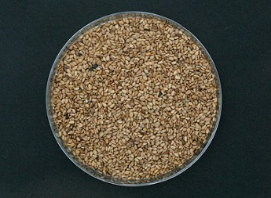
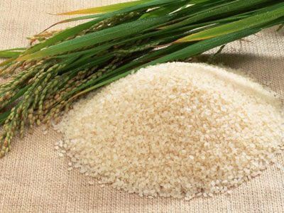
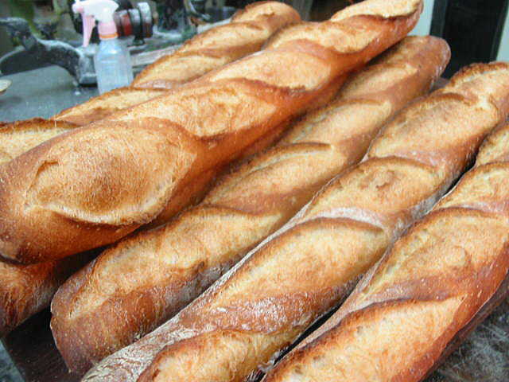
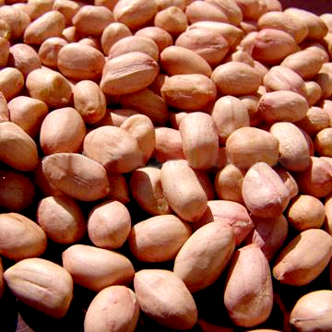
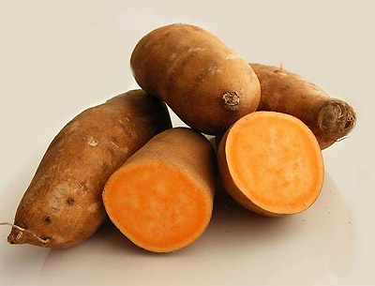
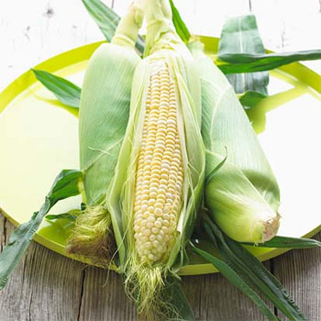

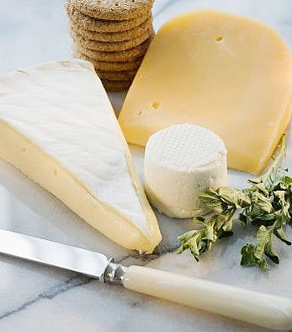
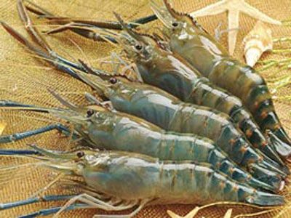
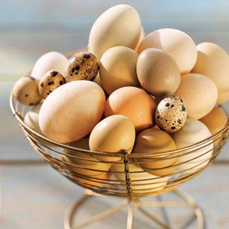
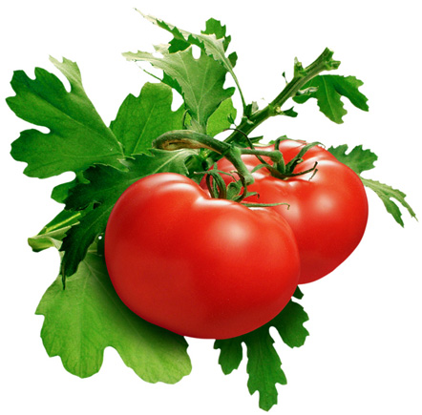
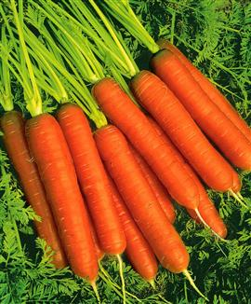
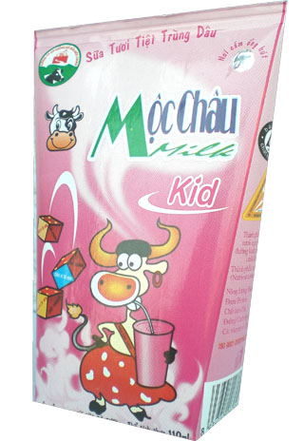
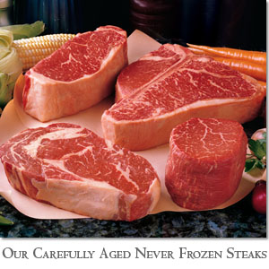
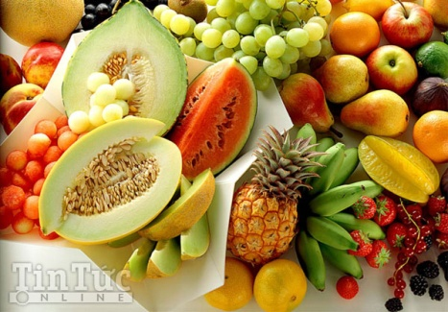
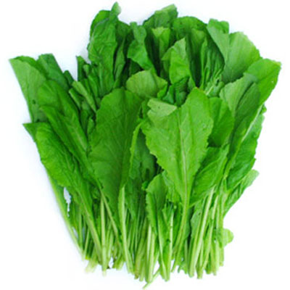
Các nhóm thực phẩm
Thực phẩm giàu chất bột đường
Thực phẩm giàu chất béo
Thực phẩm giàu chất đạm
Thực phẩm giàu vitamin – muối khoáng

Slide 7
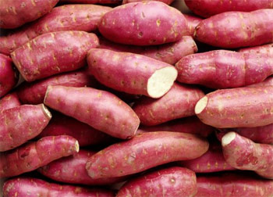
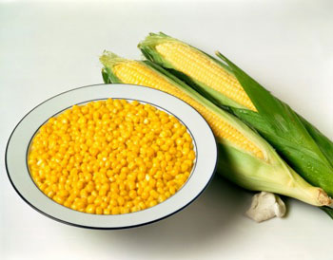
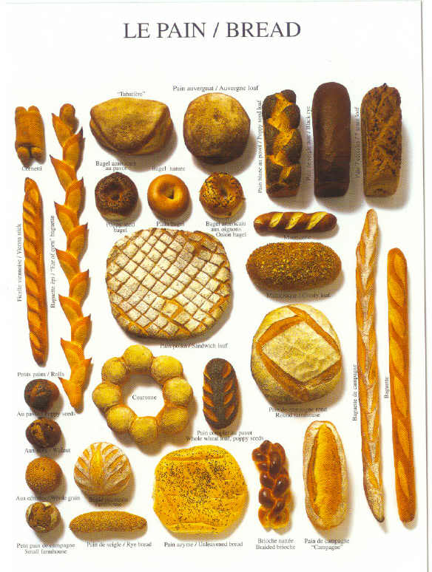
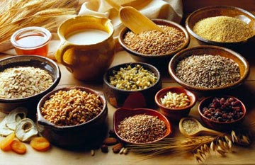
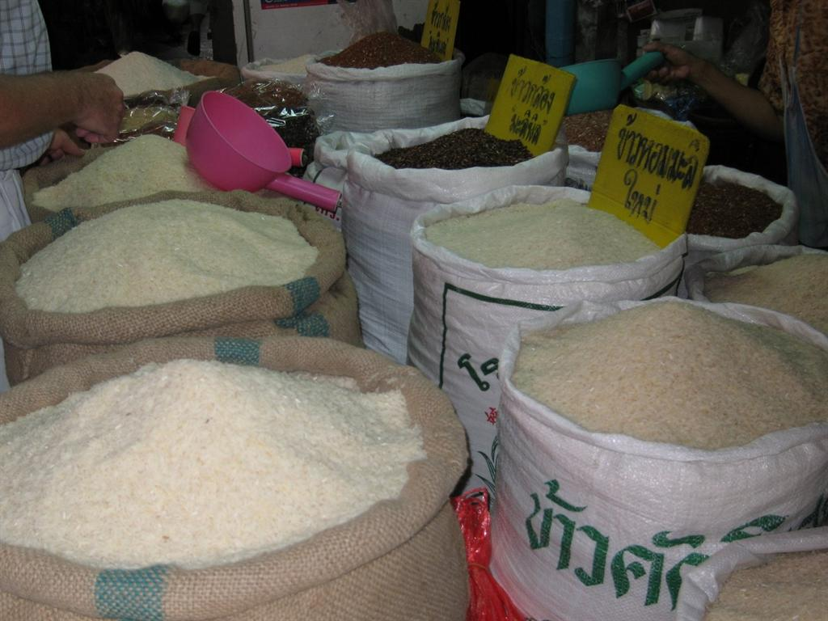
Thực phẩm giàu chất bột đường

Slide 8
Nhóm thực phẩm này có thể chế biến thành những món ăn gì?

Slide 9
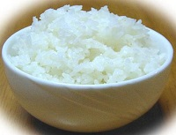
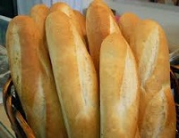
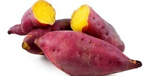
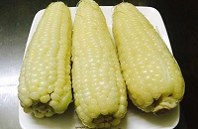

Slide 10
Nhóm gạo, ngô, khoai, săn… cung cấp nhiều chất gì?

Slide 11
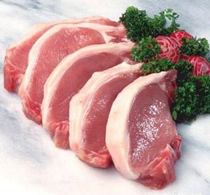
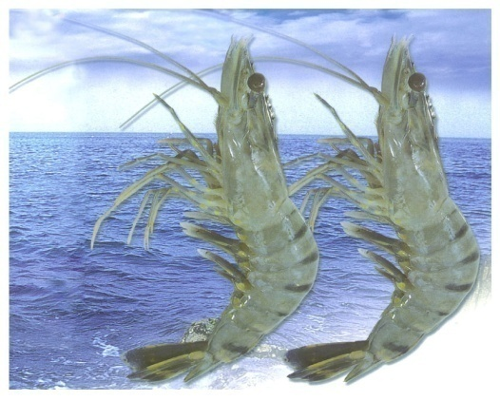
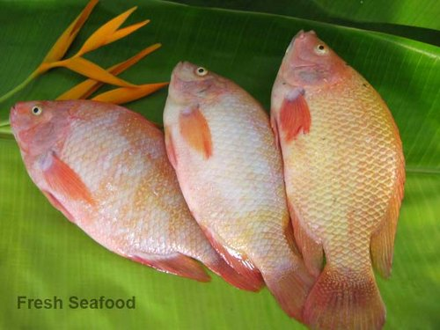
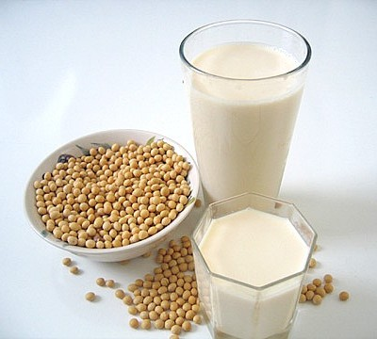
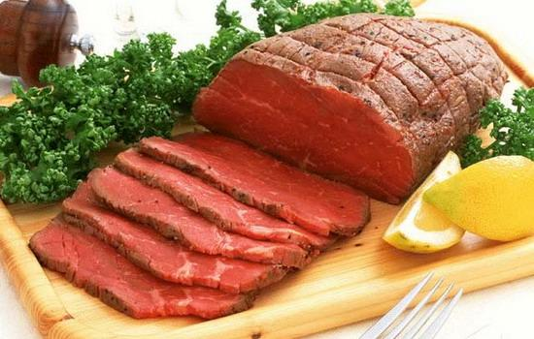
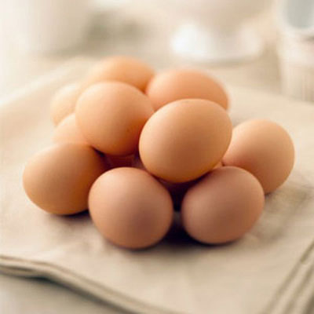
Thực phẩm giàu chất đạm

Slide 12
Thịt, cá, trứng có thể chế biến thành những món ăn gì?

Slide 13
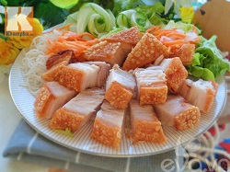
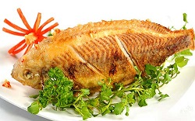
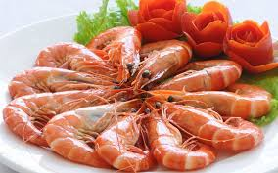
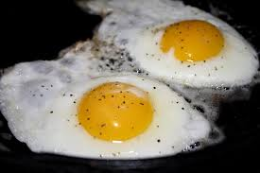

Slide 14
Thịt, cá, trứng, sữa… cung cấp nhiều chất gì?

Slide 15
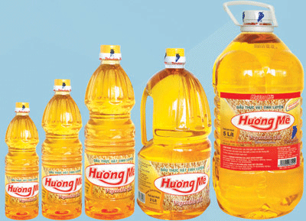
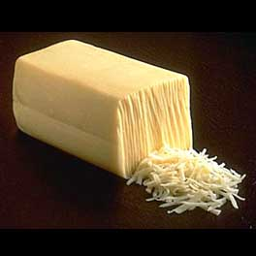
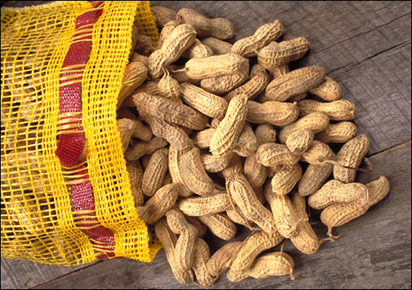
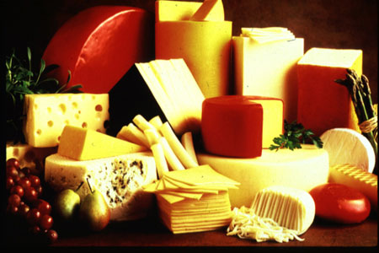
Thực phẩm giàu chất béo

Slide 16
Bơ, dầu ăn, mỡ… cung cấp nhiều chất gì?

Slide 17
Bơ, dầu ăn, mỡ… dùng để làm gì?

Slide 18
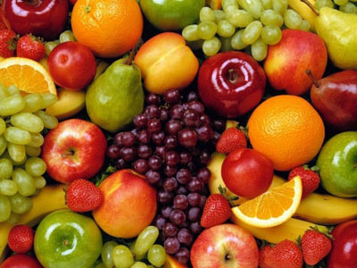
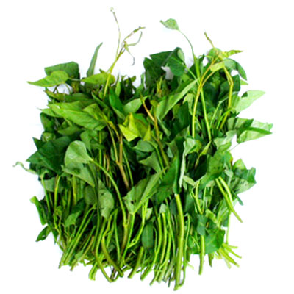
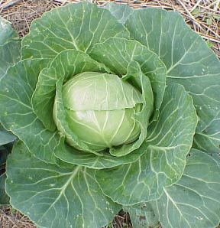
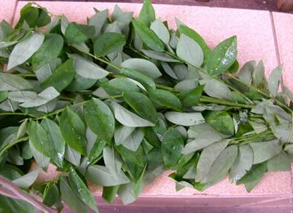
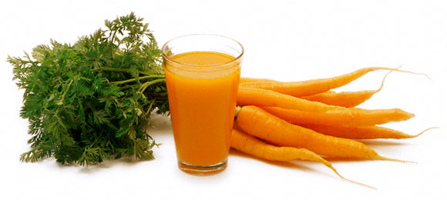
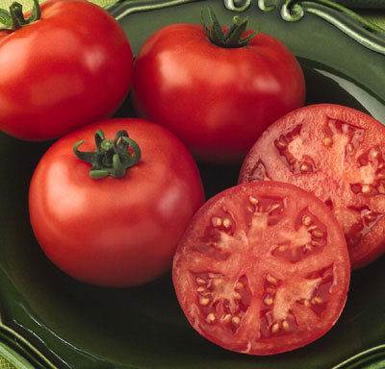
Thực phẩm giàu Vitamin & muối khoáng

Slide 19
Rau, củ, quả có thể chế biến thành những món ăn gì?

Slide 20
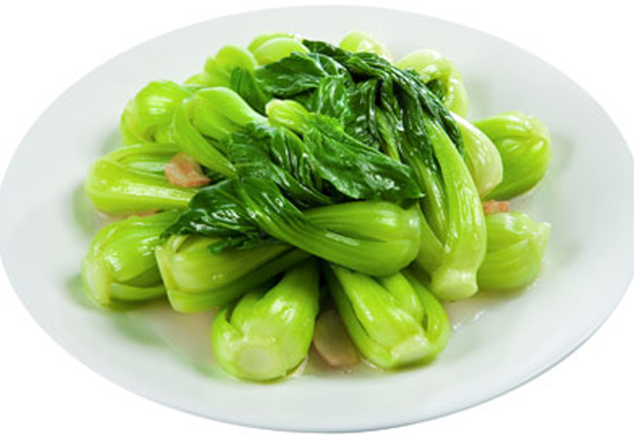
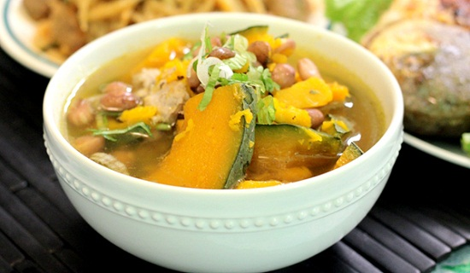
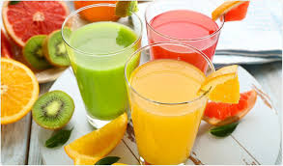
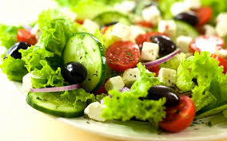

Slide 21
Rau, củ, quả cung cấp nhiều chất gì?

Slide 22
Hoạt động 3: Trò chơi củng cố
- Trò chơi “Tìm nhóm”

Slide 23
4. Củng cố:
Các con vừa được tìm hiểu những gì?

Slide 24



Tạm biệt và hẹn gặp lại

